Slide 1
2.4 函数的分类 函数可分为以下几类：主函数、子函数、匿名函数、嵌套式函数、局部函数(私有函数)。 1．主函数 通常在M文件中的第一次调用的函数就叫主函数，主函数中可以包含任意数量的子函数，它们可以作为主程序的子程序。主函数可以被该文件之外的其他函数调用，而子函数只能被该文件内的函数调用。一般来说，在命令窗口或是其他的M文件只能调用主函数，主函数的调用就是直接调用存储该函数的 M 文件的文件名。

Slide 2
2．子函数 一个M文件中可以包括多个函数，除主函数之外的其他函数称为子函数。子函数只能被主函数或该文件内的其他子函数调用。每个子函数以函数定义语句开头，直至下一个函数的定义或文件的结尾。 当函数中调用函数时，系统判断其函数类型的顺序为：首先判断是否为子函数，然后判断是否为私有函数，最后判断其是否为当前目录下的M文件函数或者系统内置函数。由于子函数具有最高的优先级别，因此在定义子函数时，可以采用已有的其他外部函数的名称。

Slide 3
3．局部函数 MATLAB中把放置在“private”目录下的函数称为局部函数(私有函数)，局部函数是 MATLAB中的另一类函数，这些函数只有private目录的父目录中的函数才可以调用，其他目录下的函数不能调用。 例如，当前文件夹为matlabmath，matlabmath中包含子文件夹 private，则private中的函数只能被matlabmath根目录下的函数及这些函数调用的M文件调用。

Slide 4
私有函数只能被其父文件夹中的函数调用，因此，用户可以开发自己的函数库，函数的名称可以与系统标准M函数库名称相同，而不必担心在函数调用时发生冲突，因为 MATLAB首先查找私有函数，再查找标准函数。 私有函数与子函数所不同的是，局部函数可以被其父目录下的所有函数所调用，而子函数则只能被其所在的M文件的主函数所调用。所以，私有函数在可用的范围上大于子函数；在函数编辑的结构上，局部函数与一般的函数文件的编辑相同，而子函数只能在主函数文件中编辑。

Slide 5
4．嵌套式函数 在MATLAB中，一个函数内部可以定义一个或多个其他的函数，这种在内部定义的函数称做嵌套式函数。在嵌套式函数的内部也可以定义嵌套式函数。 需要注意的是，当一个M文件中存在嵌套函数时，该文件内的所有函数无论是主函数还是嵌套函数都必须以end结尾。 1) 嵌套函数的书写 定义嵌套函数时，只要在一个函数内部直接定义嵌套函数即可。  每个函数中可以平行嵌套多个函数。  嵌套函数还可以包含多层嵌套函数。

Slide 6
例 嵌套函数的结构。 程序如下： function x = A(p1, p2) ... function y = B(p3) ... end ... end

Slide 7
2) 嵌套函数的调用 一个嵌套函数可以被下列函数调用：  该嵌套函数的上一层函数。  同一母函数下的同级嵌套函数。  被任一低级别的函数调用。

Slide 8
5. 匿名函数 匿名函数提供了一种创建简单程序的方法，使用它的用户可以不必每次都编写M文件。用户可以在MATLAB的命令窗口或是其他任意M文件和脚本文件中使用匿名函数。 匿名函数的格式如下： fhandle = @(arglist) expr 其中，fhandle是为该函数创建的函数句柄；@符号用于创建函数句柄；arglist为用逗号分隔的参数列表；expr为函数主体，是MATLAB表达式。 例如，f(x, y)=sin(x2+y2)可写成f = @(x,y) sin(x.^2+y.^2)。

Slide 9
可用匿名函数直接创建函数，例如： >> fh = @(x)1./((x-0.3).^2 + 0.01) + 1./((x-0.9).^2 + 0.04) -6; 例 有一个自定义函数myfun.m，具体如下： function y = myfun(x) y = 1./(x.^3-2*x-5); 解 运行下列命令可用匿名函数求出积分结果： >> Q = quad(@myfun,0,2) Q = -0.4605 也可以直接运行匿名函数求出积分结果： >> F = @(x)1./(x.^3-2*x-5); >> Q = quad(F,0,2) Q = -0.4605

Slide 10
3 获取函数的输入、输出参量数目 函数可以有零个或更多个输入参量，也可以有零个或更多个输出参量。 函数可以按少于函数M文件中所规定的输入和输出变量进行调用，但不能用多于函数M文件中所规定的输入和输出变量数目。如果输入和输出变量数目多于函数M文件中function语句一开始所规定的数目，则调用时自动返回一个错误。 当函数有一个以上输出变量时，输出变量包含在括号内。 例如：[V,D]=function(A，B)。

Slide 11
在一次调用中所用到的输入和输出变量的个数可以通过分别调用函数nargin()和nargout()来确定。函数nargin()和nargout()分别用于确定函数的输入、输出参数个数。

Slide 12
例 显示一个函数myplot()的接口代码，它接受一个数目可选的输入和输出参数。 function [x0, y0] = myplot(x, y, npts, angle, subdiv) % MYPLOT Plot a function. % MYPLOT(x, y, npts, angle, subdiv) % The first two input arguments are % required; the other three have default values. ... if nargin < 5, subdiv = 20; end if nargin < 4, angle = 10; end if nargin < 3, npts = 25; end ... if nargout == 0 plot(x, y) else x0 = x; y0 = y; end

Slide 13
4 递归调用 函数可以递归调用，即函数M文件能调用它们本身。例如以下函数ichina()： function ichina (n) % ichina Recursive Function CallExample % Copyright(c)2010 by LGL if nargin==0,n=20;end if n>1 disp('中国是一个历史悠久的文明国家。') ichina(n-1) else disp('我是中国人!') end 调用这个函数产生以下结果： >> ichina(3) 中国是一个历史悠久的文明国家。 中国是一个历史悠久的文明国家。 我是中国人!

Slide 14
5 函数编程实例 5.1 函数编程 假设我们需要生成一个n × m阶Hilbert矩阵，它的第i行、第j列的元素值为1/(i+j-1)。想要在编写的函数中实现下面几点： (1) 如果只给出一个输入参数，则会自动生成一个方阵，即令m=n； (2) 在函数中给出合适的帮助信息，包括基本功能、调用方式和参数说明； (3) 检测输入和返回变量的个数，如果有错误则给出错误信息； (4) 如果调用时不要求返回变量，则将显示结果矩阵。

Slide 15
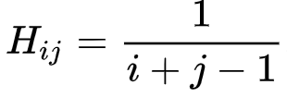
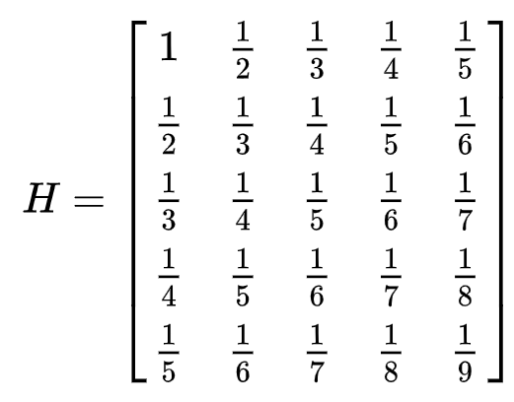
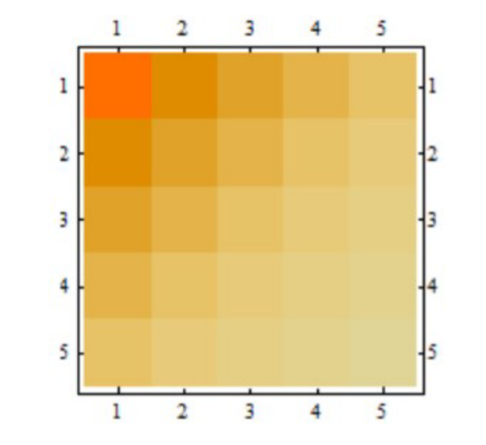

Slide 16
1．函数编程 根据MATLAB 函数编写格式和上述要求，我们可以编写出以下函数： function A=myhilb(n, m) % MYHILB是一个M函数的演示实例.. % A=MYHILB(N, M) 产生一个N行M列的Hilbert矩阵A. % A=MYHILB(N)产生一个N行N列的方形Hilbert矩阵A. %MYHILB(N,M) 只显示Hilbert矩阵, 但不向调用的函数返回任何矩阵名称。 %See also: hilb. % 2011年4月编制 if nargout>1, error('Too many output arguments.'); end

Slide 17
if nargin==1, m=n; elseif nargin==0 | nargin>2 error('Wrong number of input arguments.'); end A1=zeros(n,m); for i=1: n for j=1:m A1(i,j)=1/(i+j-1); end end if nargout==1, A=A1; elseif nargout==0, disp(A1); end

Slide 18
2．显示帮助信息 规范编写的函数用 help 命令可以显示出其帮助信息： >> help myhilb MYHILB 是一个M函数的演示实例. A=MYHILB(N, M) 产生一个N行M列的Hilbert矩阵A. A=MYHILB(N) 产生一个N行N列的方形Hilbert矩阵A. MYHILB(N,M) 只显示Hilbert矩阵, 但不向调用的函数返回任何矩阵名称。 See also: hilb. 2011年4月编制

Slide 19
3．函数调用 有了函数之后，可以采用下面的方法来调用它，并产生出所需的结果。 (1) 产生一个 N 行M列的 Hilbert 矩阵A： >> A=myhilb(3,4) A = 1.000000000000000 0.500000000000000 0.333333333333333 0.250000000000000 0.500000000000000 0.333333333333333 0.250000000000000 0.200000000000000 0.333333333333333 0.250000000000000 0.200000000000000 0.166666666666667

Slide 20
myhilb(4) 1 1/2 1/3 1/4 1/2 1/3 1/4 1/5 1/3 1/4 1/5 1/6 1/4 1/5 1/6 1/7 myhilb(3,4) 1 1/2 1/3 1/4 1/2 1/3 1/4 1/5 1/3 1/4 1/5 1/6
>> format rat

Slide 21
(2) 产生一个 N 行N列的方形 Hilbert 矩阵A： >> A=myhilb(3) (3) 只显示Hilbert矩阵, 但不向调用的函数返回任何矩阵名称： >> myhilb(4) (4) 检测输入和返回变量的个数，如果有错误则给出错误信息。  输入变量多： >> A=myhilb(3,4,2) ??? Error using ==> myhilb Too many input arguments.  输出变量多： >> [A,B]=myhilb(3) ??? Error using ==> myhilb Too many output arguments.

Slide 22
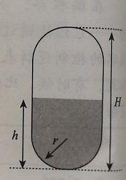
工程实例——计算液体的体积 题：如下图所示，一个高为H、半径为r的圆柱形容器，两端是球形的（半径也为r）。如果液体的高度为h，容器中液体的体积为多少？ 分析：容器中液体的体积的计算取决于h、H、r之间的关系 （1）如果h小于r，液体的体积为（部分球形的体积），即 （2）如果h大于r且小于H-r,液体的体积为 （3）如果h大于H-r，液体的体积为

Slide 23
代码实现： another_tank = true; while another_tank H = input('Overall tank height：'); r = input('tank radius:'); more_height = true while more_heights h = input('liquid height:'); if h <r v = (1/3)*pi*h.^2.*(3*r-h); elseif h < H-r v = (2/3)*pi*r^3+pi*r^2*(h-r); elseif h <= H v= (4/3)*pi*r^3+pi*r^2*(H-2*r) ... -1/3*pi*(H-h)^2*(3*r-H+h); else disp('liquid level too high!'); continue end fprintf('rad %0.2f ht %0.2f level %0.2f vol %0.2f\n', r, H, h, v); more_height = input('more levels? (y/n)','s')=='y'; end another_tank = input('another tank? (y/n)','s')=='y'; end

Slide 24
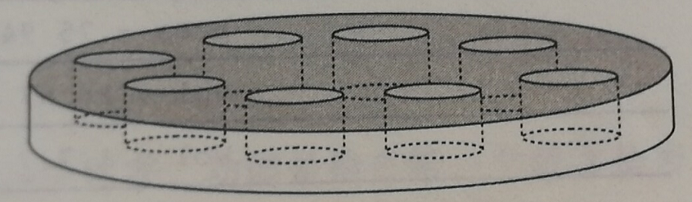
工程实例——机器零件刷漆用料计算问题 问题：如图所示的磁盘，半径为R，高度为h，它有8个圆柱形的孔，每个孔的半径为r，这可能是一个需要刷漆的机器零件，刷完后再与其他零件进行组装。在设计这台机器的过程中，我们可能需要知道这个磁盘的重量和它所需的油漆量。机器的重量和油漆量是各个零件的总和。由于磁盘的重量与它的体积成正比，油漆量与它的“润湿面积”成正比，所以我们需要知道这个磁盘的体积和面积。 编程求解： 编写求圆柱体面积和体积的函数 ----------------------------------------------------------- function [area, volume]=cylinder(height, radius) %计算圆柱体的面积和体积的函数 base = pi*radius.^2; volume = base.*height; area = 2*pi*radius*height +2*base; end
问题求解
h = 1:5;R=25;r=3;
[Area Vol] = cylinder(h,R);
[area vol] = cylinder(h,r);
Vol = Vol-8*vol;
Area = Area+8*(area-2*pi*r.^2);
Notes:
在设计这台机器的过程中，我们可能需要知道这个磁盘的重量和它所需的油漆量。机器的重量和油漆量是各个零件的总和。由于磁盘的重量与它的体积成正比，油漆量与它的“润湿面积”成正比，所以我们需要知道这个磁盘的体积和面积。

Slide 25
作业 1、你要写一个名称为mypi的函数，输入参数为需要得到的pi值的小数点位数，输出参数为得到的pi的估计值和撒点数量。Pi值得获取方法为使用下面这种基于几何概率的算法： 单位正方形中有四分之一个单位圆（面积为pi/4），在正方形中随机撒点，如果该点在四分之一个单位圆中，表示“命中”，如果在其他地方，表示“失误”。四分之一单位圆的面积近似于“命中”的次数除以总次数。 要求：对特定撒点数量连续3次仿真均满足需要的精度，才认为该撒点数量符合要求。

Slide 26
2、你在玩一个掷色子的游戏，可以掷10次。如果你能掷7次及7次以上5或6，可以赢2美元；如果掷4次及4次以上，赢1美元；如果掷5或6的次数等于或少于3次，你就赢不了钱。编写一个名称为diceGame的函数，输入是一个向量，表示色子的值，输出是赢的钱数。 例如：diceGame([5 1 4 6 5 5 6 6 5 2]) 应该返回2； diceGame([2 4 1 3 6 5 6 6 4 3]) 应该返回1； diceGame([1 4 3 2 5 3 4 2 6 5]) 应该返回0

Slide 27
3、香烟毒物摄入问题 人在吸烟时，烟草内所含的毒物在点燃处随烟雾释放，释放出来的烟雾一部分直接进入空气中，另外一部分沿未点燃的香烟和过滤嘴穿行。烟雾在穿行过程中，烟雾中的毒物不断被为点燃的烟草及过滤嘴吸收，最后剩余的毒物全部进入人体。这种吸收过程使未点燃烟草中毒物密度随时间的变化而变化。 考虑抽烟进入人体的毒物数量（不考虑从空气烟雾中吸入的）与香烟中所含毒物总量、香烟长度、过滤嘴长度等因素间的关系，对于香烟毒物摄入作如下假设： （1）一支香烟的毒物总含量M=800mg，毒物均匀分布在长度为l₁=80mm的香烟中，过滤嘴长度为l₂=20mm （2）烟草点燃后毒物全部随烟雾释放，且均匀分布在烟雾中； （3）直接进入空气的烟雾比例为a=30%，其余的部分沿未点燃的烟草穿行，穿行速度为v=50mm/s （4）单位长度的点燃烟草和过滤嘴在单位时间内对随烟雾穿行的毒物的吸收率分别为b=0.02和β=0.08。例如带有毒物量ΔM的烟雾经过l₂长度的过滤嘴时，被过滤嘴吸收的毒物量是ΔM*β*（l₂*v⁻¹）。 （5）把一支香烟均匀分成N段，每次吸烟都燃烧一段；在点燃后的任意时刻，每一段未燃烧烟草中的毒物都在该段均匀分布，不同段的毒物密度不相同。

